Slide 1

Starověký Řím
REPUBLIKA
Josef Petera
ZŠ Nový Hrádek
Dějepis - 6. ročník
Notes:
<number>

Slide 2
Raná římská republika
510 – 265 př. n. l.
Vyhnání Etrusků
  510 př. n. l.
  místo králů = 2 konzulové (na 1 rok)
Notes:
<number>

Slide 3
Republika (res publica = veřejná záležitost)
Sněmy (setninový, tributní …) volí:
  úředníky (výkon úřadu - bezplatný )
  cenzory – sestavují senát
Senát – dohled nad úředníky i konzuly
2 konzulové nebo (ve válce) 1 diktátor
Notes:
<number>

Slide 4

Spor plebejů a patricijů
494 př. n. l. – odchod plebejů zřízení lidového shromáždění a tribuna lidu (právo veta v senátu)
449 př. n. l. – zákony 12 desek
Zrovnoprávnění plebejů a patricijů

Slide 5
Rozmach republiky
Porážka Etrusků
Střet s Kelty (Galy) – Řím vydrancován
Návrat Římanů a nový rozmach v pol. 3. stol. př. n. l. ovládl celý Apeninský poloostrov

Slide 6
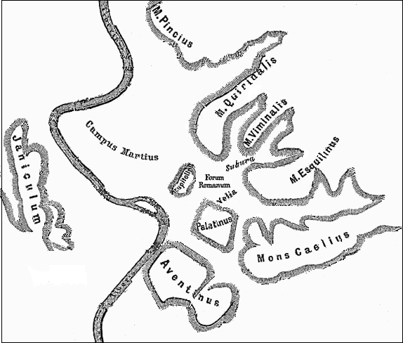
7 pahorků Říma - Kapitol

Slide 7
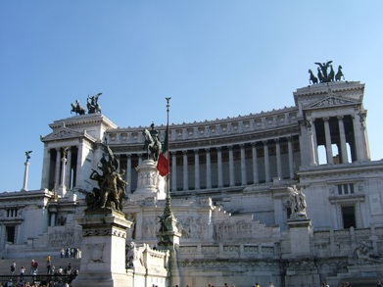
7 pahorků Říma - Kapitol

Slide 8
DÚ
Přečíst str. 110 – 111
Písemně 112/5
Notes:
<number>

Slide 9
Zdroje:
http://upload.wikimedia.org/wikipedia/commons/7/79/Roma_Ante_condita.png
http://mishell.bloguje.cz/868771-italie.php

